Slide 1

Auteur : Khadija ARFAOUI
Département Informatique – IUT ANNECY
Université de SAVOIE
9, rue de l’Arc-en-ciel
74016 Annecy-le-Vieux

Slide 2
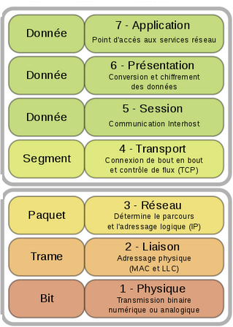
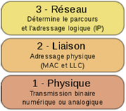
Applications
client/serveur
Interconnexions
Câbles, fibre, Wifi

Slide 3
Sommaire
Principes d'interconnexion
Les différents composants matériels
Adéquation composant-couche concernée
HUBS
Commutateurs (switches)
routeurs

Slide 4
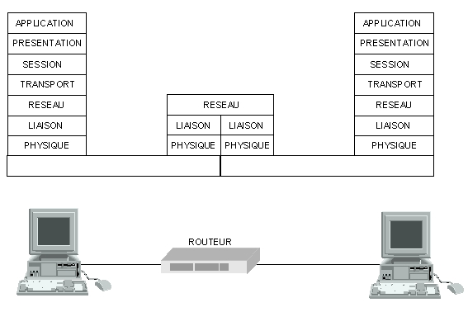
Switch/Pont
HUB
En fonction du niveau OSI où intervient l'inter-connexion, on utilise un nom spécifique.

Slide 5
Interconnexions de niveau 1

Slide 6
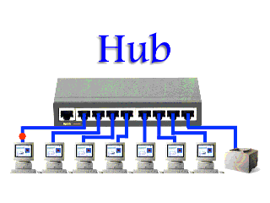
HUB Ethernet
N stations connectées → domaine de collision : N

Slide 7
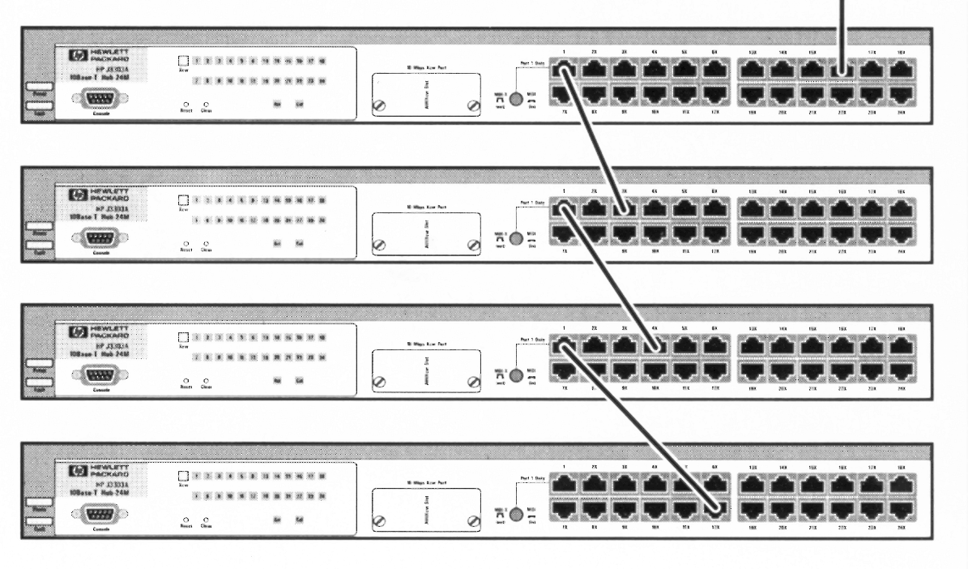
HUBS
exemple de connexion de hubs HP stackables

Slide 8
Interconnexions de niveau 2

Slide 9
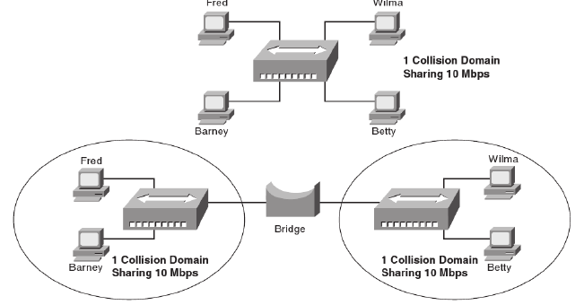
Pont (bridge)
Fragmente le domaine de collision
Préserve le trafic (la BP)

Slide 10
Ponts simples ou ponts transparents
Un pont simple ou pont transparent, ne possède pas d'adresse au niveau MAC.
En mode Promiscuous, le pont construit à partir des adresses source de toutes les trames recopiées, une table qui lui permet de localiser n'importe quelle station.
  aucune configuration nécessaire
  pas d'adresse MAC,
Avantage essentiel : diminution de la charge totale du réseau, puisqu'il sélectionne les trames à diriger sur chaque médium (filtrage).

Slide 11
Ponts-routeurs : algorithme
trame
@MAC_dest
@MAC_src
Réception trame
Segment(@MAC_dest ) ≡
Segment(@MAC_src)
Segment(@MAC_dest) et segment(@MAC_src) ≠
Segment(@MAC_dest ) inconnu
Abandon trame
Envoi sur segment destination
Envoi vers tous les segments*
Chaque numéro de port identifie un segment
* : sauf le segment src

Slide 12
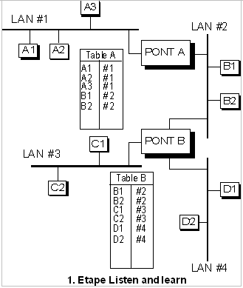
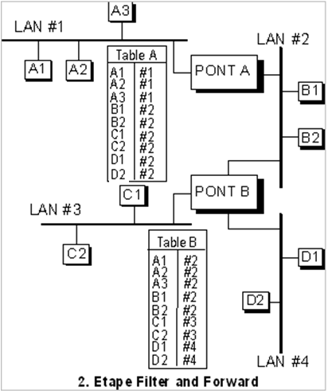
Ponts-routeurs : exemple

Slide 13
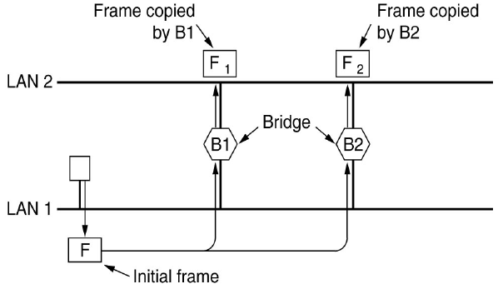
Spanning Tree
Plusieurs réseaux reliés par des ponts création de boucles et augmentation du trafic.
D’après A. Tanenbaum 2003

Slide 14
STA - protocole
Objectif du protocole : supprimer les chemins redondants en construisant un arbre à partir d'un graphe cyclique.
La structure d’arbre résulte du blocage de ports.
Ce protocole doit être implanté sur chaque pont.
Mise en œuvre : les ponts vont s'échanger des trames BPDU (Bridge Protocol Data Unit) de 34 octets. Ces trames sont adressées en multicast, seuls les ponts les liront.

Slide 15
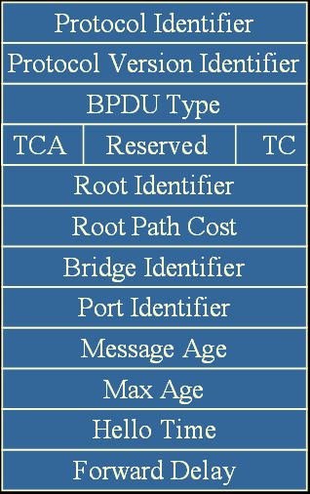
BPDU

Slide 16
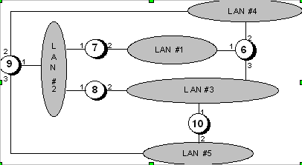
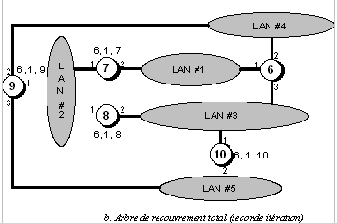
Exemple

Slide 17
Commutation (Switch)
La commutation réduit le phénomène de congestion dans les environnements Ethernet, Token Ring, ou Fiber Distributed Data Interface (FDDI) en diminuant le trafic et en augmentant la bande passante.
Les commutateurs de réseaux locaux (LAN switches), sont prévus pour fonctionner avec les infrastructures de câble existantes → facilité d'implantation.
Même principe que les ponts, mais plus rapides (câblés)
Utilisation en solution de substitution aux hubs

Slide 18
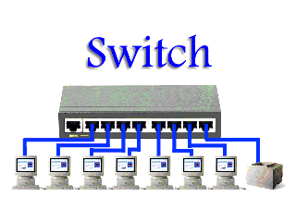
Commutation

Slide 19
Principe
Technologie proche de celle des ponts.
Comme les ponts, les switches :
  relient des segments de réseau local,
  utilisent une table des adresses MAC pour déterminer le segment sur lequel doit être transmis le paquet
  réduisent le trafic.
Ils fonctionnent à des vitesses bien supérieures aux ponts
Ils supportent des fonctionnalités (VLANs).

Slide 20
Technologies
Technique cut-through : lecture de l'adresse de destination au vol et transfert de la trame vers le port associé sans attendre la totalité de la réception de la trame.
  Inconvénient : transmission de trames erronées → réservé aux réseaux Ethernet dédiés aux petits groupes de travail demandant de la bande passante et supportant des trames erronées.
Technique store and forward : on attend que toute la trame soit reçue pour décoder son CRC et la rediriger vers un port de sortie s'il n'y a pas d'erreurs détectées (adapté aux réseaux sujets à la congestion).

Slide 21
VLAN : Virtual LAN
But : créer des réseaux virtuels de niveau 2
– Un domaine de broadcast (Ethernet)
Possible avec des commutateurs Ethernet
– Pas avec des hubs
– Intelligence dans les commutateurs (et routeurs )
Différents types de VLANs
– Par ports (de commutateur) : niveau 1
– Par adresse MAC (Ethernet) : niveau 2
– Suivant la valeur d’autres champs : niveau 3

Slide 22
Vlans : types de ports
Les ports dans un switch associé à des VLans peuvent être de 2 types, Access et Trunk.
Les ports associés à un seul VLAN sont appelés Access ports.
Les ports qui relient plusieurs Vlans sont appelés Trunk ports (par ex. les connexions entre deux Switches ou entre un switch et un routeur).

Slide 23
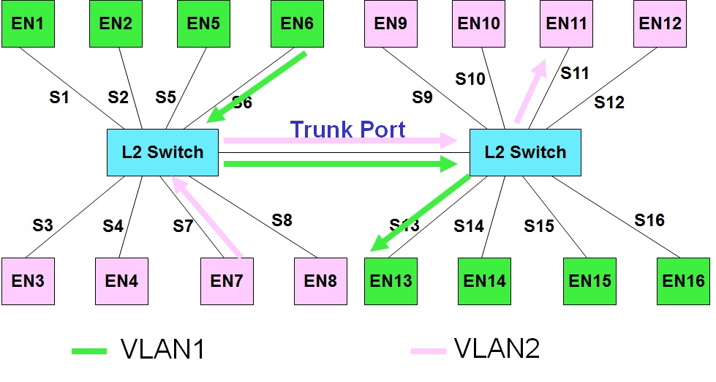
Exemple

Slide 24
VLAN
Niveau 1: VLAN par port
  L'administrateur associe un VLAN à chaque port
Niveau 2: VLAN par adresse MAC
  L'appartenance d'une trame à un VLAN est déterminée par l'adresse MAC de l'émetteur et/ou du destinataire
Niveau 3: VLAN par protocole
  L'appartenance d'une trame à un VLAN est déterminée par le protocole, le sous-réseau ou l'adresse de niveau 3

Slide 25
VLAN par ports
B
∀ p : Port → VLAN(p)
A
C
D
VLAN1 : A, B, C, D, E, F, I, J
E
HUB
VLAN2 : G, K, M, L, R
VLAN3 : H, Q
G
HUB
3
1
H
Switch Eth1
2
F
4
5
Switch/router
5
HUB
Switch Eth2
1
2
3
4
K
L
R
M
I
Q
J

Slide 26
VLAN : 802.1Q
Problème : numéro de VLAN sur les truncks (liaisons entre switches)
  quand le commutateur Eth 2 reçoit une trame Ethernet venant de A, pour savoir vers quelles stations il doit la rediffuser il faut qu’il sache le numéro de VLAN dont A est membre
  Il doit trouver cette information dans la trame
Pour cela sur chaque lien entre les commutateurs (truncks) les trames sont marquées (taggées)
– Protocoles propriétaires : ISL (CISCO)
– IEEE802.1Q
  Champ type Eth : 8100
  Champ numéro de VLAN : 12 bits (4096)
  Niveau de priorité : 3 bits ? QoS
  ….
  Informations de la trame initiale
  Ex. : 802.1Q est activé entre Eth 1 –switch-Router – Eth 2

Slide 27
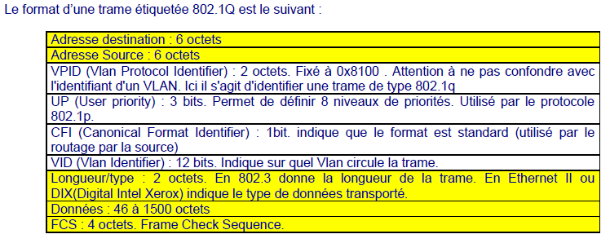
Trame 802.1Q
Eth
Eth

Slide 28
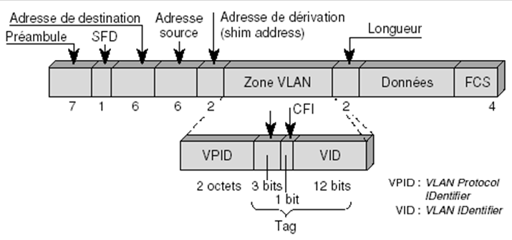
Trame 802.1Q

Slide 29
VLAN : par @MAC
B
A
C
∀ a : @MAC → VLAN(a)
D
E
HUB
VLAN1 : A, C, F, I, J, G
VLAN2 : B, D, K, R
G
HUB
VLAN3 : L, M, E, H, Q
3
1
H
Switch Eth1
2
F
4
5
Switch/router
5
HUB
Switch Eth2
1
2
3
4
K
L
R
M
I
Q
J

Slide 30
Comparaison port/@MAC
Avantages VLAN @MAC / port
– Des stations sur des hubs peuvent appartenir à différents VLANs mais diffusion non sélective selon les branches des hubs
– On peut avoir des stations qui sont déplacées (mobiles) sans besoin de reconfiguration
– On peut identifier chaque station avec son numéro de carte Ethernet
  Sécurité accrue
  Si adresse MAC inconnue : appartient au VLAN « visiteurs »

Slide 31
Comparaison port/@MAC
Désavantages VLAN par @ Mac
– Administration plus lourde
  Répertorier et tenir à jour des tables avec toutes les adresses MAC
– Si utilisateur change sa carte Ethernet : modification de configuration

Slide 32
Interconnexions de niveau 3

Slide 33
Routeurs IP
Les routeurs IP ont deux tâches principales :
  La fonction de calcul des routes du routeur qui consiste à selectionner l'interface le plus approprié pour transférer le paquet.
  La fonction de commutation du routeur qui consiste à accepter un paquet en provenance d'une interface et à le transférer sur une autre interface.

Slide 34
Routeur IP
Actions réalisées au niveau de l'adressage :
  Adresse de réseau - partie de l'adresse IP utilisée par le routeur
  Adresse de machine - port spécifique ou composant sur le réseau
  Adresse de destination AND Subnet Mask = réseau de destination
  pendant l'opération AND, la partie machine (Host) est enlevée
  La partie réseau de l'adresse sert de base à la sélection de routes.
  La partie machine fait reférence à un composant spécifique sur le réseau.

Slide 35
Protocoles
Deux types:
Protocole routé : utilisé entre routeurs ou entre routeur et station pour véhiculer les données utilisateur. Ces protocoles sont routés par les routeurs. Le routeur interprète la partie réseau de l'adresse IP (Ex. IP, IPX)
Protocole de routage : échanges entre routeurs pour mettre à jour les tables de routage. Ces protocoles exécutent du routage après implantation d'un algoritme de routage spécifique (Ex. RIP, IGRP et OSPF)

Slide 36
Protocoles de routage
RIP (Routing Information Protocol) - intégré aux systèmes BSD UNIX. Protocole le plus répandu sur l'Internet, RIP utilise le nombre de sauts (routeurs traversés) comme métrique de routage.
OSPF (Open Shortest Path First) -protocole de routage hiérarchique de type Link-state, proposé comme successeur de RIP dans la communauté Internet. Les caractéristiques d'OSPF intègrent notamment du routage à moindre coût, du routage multivoies, et de l'équilibrage de charge.

Slide 37
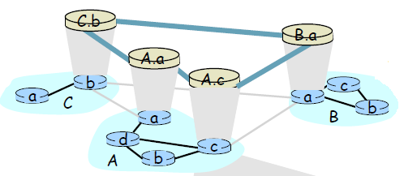
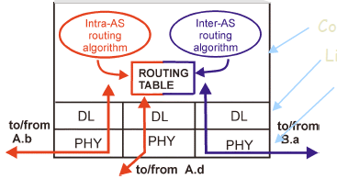
Autonomous Systems
Routage inter-AS (externe)
Routage intra-AS (interne)
Autonomous Systems

Slide 38
Mécanisme de routage
L'efficacité du routage dépend de deux fonctions de base :
  la maintenance de la table de routage
  la périodicité de la diffusion des informations de routage aux autres routeurs (routing updates)
Un protocole de routage décrit :
  Comment les mises à jour sont transmises
  Quelles informations sont contenues dans ces mises à jour
  A quel moment la mise à jour doit être effectuée
  Comment localiser les destinataires des mises à jour

Slide 39
Protocoles internes
OSPF (Open Shortest Path First) qui utilise un routage distribué. On peut utiliser par exemple, des algorithmes adaptatifs qui tiennent compte de l'état des noeuds voisins et choisissent un chemin de sortie en fonction du trafic relatif à ces noeuds. La particularité d'OSPF est d'assurer la maintenance de plusieurs routes vers la même destination.
RIP (Routing Information Protocol) Ce protocole est bien adapté aux réseaux locaux. Ce protocole considère que la meilleure route correspond à celle qui utilise le plus petit nombre de passerelles, avec un maximum de 15 (algorithme du vecteur distance).

Slide 40
Routage de type vecteur distance (RIP)
Avec les protocoles de routage de type "Distance Vector", les routeurs s'échangent des entrées dans les tables de routage en transmettant périodiquement un identificateur de réseau (le "vector") et son nombre associé de sauts (la "distance") pour mise à jour des entrées dans leurs tables de routage.
A l'état de convergence, chaque table de routage des routeurs contient une liste complète de tous les identificateurs réseau et de tous les chemins possibles pour atteindre chaque identificateur réseau.

Slide 41
RIP
Algorithme (ex. Bellman-Ford, Floyd)
  Chaque équipement de routage calcule la distance qui le sépare des destinations connues dans le domaine d'administration
La distance est calculée à partir des informations reçues des voisins.
Un noeud construit donc sa table de routage en fonction des informations données par ses voisins.

Slide 42
RIP
L’ équipement de routage diffuse (broadcast )
  toutes les 30 secondes
  la liste des réseaux qu'il peut atteindre
  avec leur distance (nombre de sauts)
Un message RIP est contenu dans un datagramme UDP
  N°de port = 520
Daemon routed ou gated sous Unix
router rip (Cisco)

Slide 43
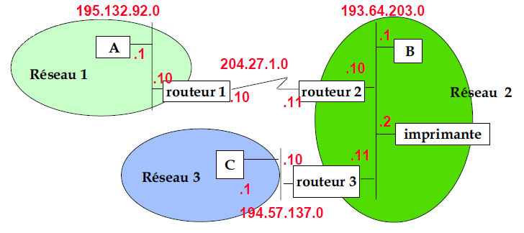
RIP

Slide 44
RIP
Avantages
  Très connu, implanté sur tous les équipements de routage.
  S'adapte automatiquement (panne, ajout de réseau ...)
Désavantages
  La distance est une information sommaire
    ne tient pas compte de la charge, du débit, du coût des lignes, ...
  Distance maximale = 15
    d = 16 signifie réseau inaccessible (distance infinie)
  Pas de garantie sur l’origine des informations
    n'importe qui peut dire n'importe quoi
Utiliser RIP sur un petit réseau que l'on contrôle

Slide 45
RIP v2
Avantages (/v1):
  Annonce des mises à jour de tables par multicast (224.0.0.9)
  Supporte un mécanisme d’authentification
  Supporte les VLSM (car subnet mask transmis)

Slide 46
Routage de type état de lien : OSPF
Le routeur maintient une table donnant une vue complète du réseau
Pas d’échange de table de routage
Échange d’infos permettant de construire la table
Utilisation de paquets d’état de lien (LSP), d’une BD topologique, d’un algo SPF construi-sant l’arborescence du réseau et d’une table de routage.
Convergence rapide

Slide 47
OSPF
Open Shortest Path First
Utilise l’algorithme de Dijkstra
N’envoie des infos que lorsque cela est nécessaire
Pas de bouclage
Métrique basée sur la vitesse du lien
Pas de limite sur le nombre de routeurs OSPF

Slide 48
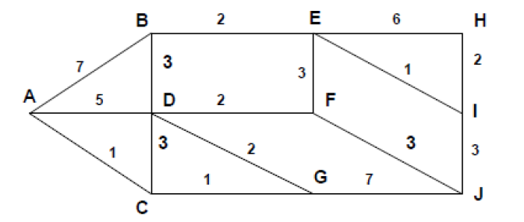
Exemple
Utilisez la méthode qu’utilise OSPF (algorithme de Dijkstra) pour trouver les chemins les plus courts entre A et chaque noeud dans la structure ci-dessous. Décrivez toutes les étapes. Quelle est la distance entre A et I ?

Slide 49
Résultat
d(A,B) = 7
d(A,C) = 1
d(A,D) = 4 (par C)
d(A,E) = 9 (par C,D,F)
d(A,F) = 6 (par C,D)
d(A,G) = 2 (par C)
d(A,H) = 12 (par C,D,F,E,I)
d(A,I) = 10 (par C,D,F,E)
d(A,J) = 9 (par C,G)

Slide 50
Tunneling
Encapsulation de même niveau
Chaque fragment du protocole origine est mis à l’intérieur d’un autre protocole de même niveau
Intérêt: utiliser des protocoles supportant de grandes distances (ex. télécom).
Applications: VPN.

Slide 51
Encapsulation
Données utilisateur
Entête
applicatif
Données utilisateur
Entête
TCP
Données applicatives
Tunneling
Segment TCP
Entête
IP
Entête
TCP
Données applicatives
datagramme IP
Entête
X25-3
Entête
IP
Entête
X25-3
Entête
TCP
Entête
X25-3
paquet X25-3
paquet X25-3
paquet X25-3
Entête
X25-2
Entête
X25-3
Entête
IP
Entête
X25-2
Entête
X25-3
Entête
TCP
Entête
X25-2
Entête
X25-3
paquet X25-2
paquet X25-2
paquet X25-2
support

